Slide 1


微信小程序开发入门
Powerdata
博安达
{
"name": "黄冠豪",
"dept": "监测产品部"
}

Slide 2

Title 目录
介绍与第一个项目启动
代码构成
几个常用API
组件
编译
事件

Slide 3
Title 小程序的介绍与开发环境
小程序是一种全新的连接用户与服务的方式，它可以在微信内被便捷地获取和传播，同时具有出色的使用体验。任何一个普通的开发者，经过简单的学习和练习后，都可以轻松地完成一个小程序的开发和发布。
微信面临的问题是如何设计一个比较好的系统，使得所有开发者在微信中都能获得比较好的体验。这个问题是之前的 JS-SDK 所处理不了的，需要一个全新的系统来完成，它需要使得所有的开发者都能做到：
- 快速的加载
- 更强大的能力
- 原生的体验
- 易用且安全的微信数据开放
- 高效和简单的开发
Notes:
当微信中的 WebView 逐渐成为移动 Web 的一个重要入口时，微信就有相关的 JS API 了。此类 API 最初是提供给腾讯内部一些业务使用，很多外部开发者发现了之后，依葫芦画瓢地使用了，逐渐成为微信中网页的事实标准。
2015年初，微信发布了一整套网页开发工具包，称之为 JS-SDK，开放了拍摄、录音、语音识别、二维码、地图、支付、分享、卡券等几十个API。给所有的 Web 开发者打开了一扇全新的窗户，让所有开发者都可以使用到微信的原生能力，去完成一些之前做不到或者难以做到的事情了。后继又加入了“微信 Web 资源离线存储”，以加快页面加载速度。
虽然提供了一些原生的能力和离线存储，但是对于一些复杂的页面依然会有性能问题。例如页面加载了大量的 CSS 或者是 JavaScript 文件，这些文件的执行时间占用了大量的 UI 线程，这种时候，即使通过离线存储快速的加载资源，但是依旧会有页面的白屏现象。
​除了白屏，影响 Web 体验的问题还有缺少操作的反馈，主要表现在两个方面：页面切换的生硬和点击的迟滞感。

Slide 4
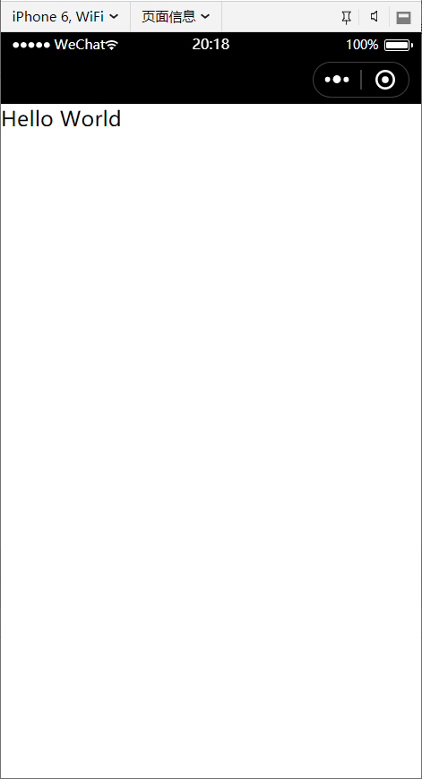
Title Hello World
第一步：下载安装开发工具，地址
第二步：打开微信开发者工具，扫码登录，选择“小程序项目”，新建小程序项目，使用测试号，勾选“建立普通快速启动模板”的选项。
第三步：修改pages/index/index.wxml的内容：
<text>Hello World</text>

Slide 5
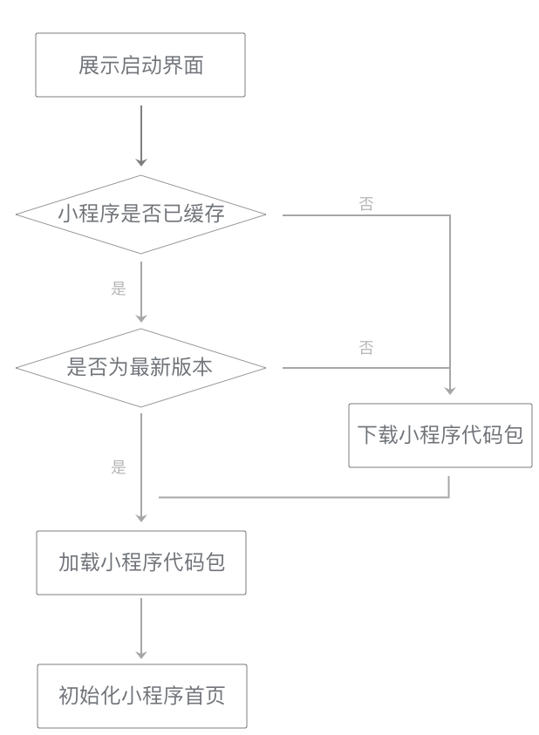
Title 小程序的启动
Notes:
下载并加载代码包
通过app.json加载首页并渲染
触发小程序和页面构造器的相关事件。

Slide 6
Title 小程序的运行环境
iOS
iOS9
iOS10
iOS11
Android
开源平台
IDE
开源平台
运行环境 | 逻辑层 | 渲染层
iOS | JavaScriptCore | WKWebView
安卓 | V8（旧版X5 JSCore） | Xweb（旧版X5）
小程序开发者工具 | NWJS | Chrome WebView
不同平台的区别：链接
Notes:
这种区别主要是体现三大平台实现的 ECMAScript 的标准有所不同。截止到当前一共有七个版本的ECMAScript 标准，目前开发者大部分使用的是 ECMAScript 5 和 ECMAScript 6 的标准，但是在小程序中， iOS9和iOS10 所使用的运行环境并没有完全的兼容到 ECMAScript 6 标准，一些 ECMAScript 6 中规定的语法和关键字是没有的或者同标准是有所不同的
开发者工具有ES6转ES5的功能，会自动处理不兼容的情况。
建议
箭头函数
let const
模板字符串
…

Slide 7
Title 小程序代码组成
JSON
.json 后缀
配置文件
WXML
.wxml 后缀
模板文件
WXSS
.wxss 后缀
样式文件
JS
.js 后缀
逻辑文件
Notes:
小程序由配置代码JSON文件、模板代码 WXML 文件、样式代码 WXSS文件以及逻辑代码 JavaScript文件组成。

Slide 8
Title JSON 配置
文件 | 说明
/app.json | 全局配置
/project.config.json | 工具配置
/pages/*/*.json | 页面配置

Slide 9
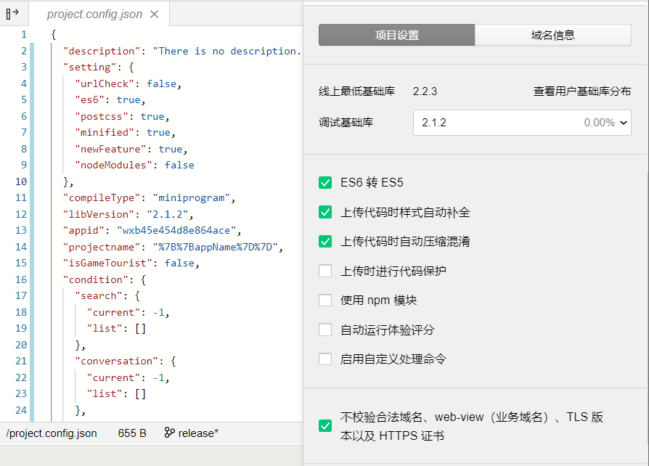
Title 工具配置 project.config.json
小程序开发者工具在每个项目的根目录都会生成一个 project.config.json，你在工具上做的任何配置都会写入到这个文件，当你重新安装工具或者换电脑工作时，你只要载入同一个项目的代码包，开发者工具就自动会帮你恢复到当时你开发项目时的个性化配置，其中会包括编辑器的颜色、代码上传时自动压缩等等一系列选项。
Notes:
添加配图

Slide 10
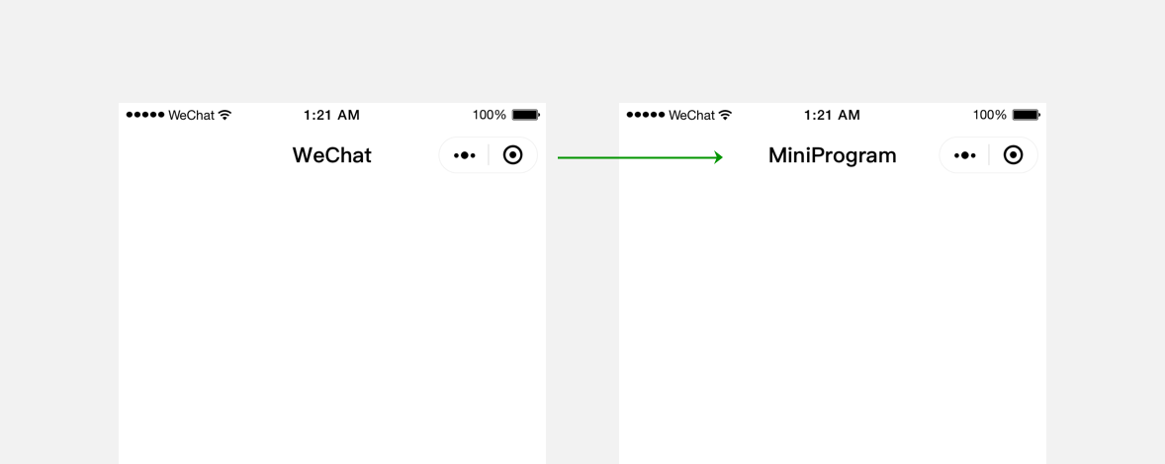
Title 小程序配置 app.json
{
"pages":[
"pages/index/index",
"pages/logs/logs"
],
"window":{
"backgroundTextStyle":"light",
"navigationBarBackgroundColor": "#fff",
"navigationBarTitleText": "WeChat",
"navigationBarTextStyle":"black"
}
}
pages字段 —— 用于描述当前小程序所有页面路径，这是为了让微信客户端知道当前你的小程序页面定义在哪个目录。
window字段 —— 定义小程序所有页面的顶部背景颜色，文字颜色定义等。
Notes:
app.json 是当前小程序的全局配置，包括了小程序的所有页面路径、界面表现、网络超时时间、底部 tab 等。
JSON文件在小程序代码中扮演静态配置的作用，在小程序运行之前就决定了小程序一些表现，需要注意的是小程序是无法在运行过程中去动态更新JSON 配置文件从而发生对应的变化的。

Slide 11
Title 页面配置 page.json
如果你整个小程序的风格是蓝色调，那么你可以在 app.json 里边声明顶部颜色是蓝色即可。实际情况可能不是这样，可能你小程序里边的每个页面都有不一样的色调来区分不同功能模块，小程序提供了 page.json，让开发者可以独立定义每个页面的一些属性，例如刚刚说的顶部颜色、是否允许下拉刷新等等。
{
"navigationBarBackgroundColor": "#ffffff",
"navigationBarTextStyle": "black",
"navigationBarTitleText": "微信接口功能演示",
"backgroundColor": "#eeeeee",
"backgroundTextStyle": "light"
}

Slide 12
Title WXML 模板
WXML 全称是 WeiXin Markup Language，是小程序框架设计的一套标签语言，结合小程序的基础组件、事件系统，可以构建出页面的结构。
需要注意的是，WXML中的属性是大小写敏感的，也就是说 class 和 Class 在WXML中是不同的属性
<view class="container">
<view class="userinfo">
<button wx:if="{{!hasUserInfo && canIUse}}">获取头像昵称</button>
<block wx:else>
<image src="{{userInfo.avatarUrl}}" background-size="cover"></image>
<text class="userinfo-nickname">{{userInfo.nickName}}</text>
</block>
</view>
<view class="usermotto"><text class="user-motto">{{motto}}</text></view>
</view>
Notes:
简单的 WXML语句在语法上同 HTML 非常相似。
WXML 要求标签必须是严格闭合的，没有闭合将会导致编译错误。
1、标签名字有点不一样
2、多了一些 wx:if 这样的属性以及 {{ }} 这样的表达式

Slide 13
Title 数据绑定
用户界面呈现会因为当前时刻数据不同而有所不同，或者是因为用户的操作发生动态改变，这就要求程序的运行过程中，要有动态的去改变渲染界面的能力。
如果你需要把一个 Hello World 的字符串显示在界面上。
<text>{{msg}}</text>
this.setData({ msg: 'Hello World' })
Web开发 | 小程序
Dom接口 | 数据绑定

Slide 14
Title 逻辑语法
通过 {{ 变量名 }} 语法可以使得 WXML 拥有动态渲染的能力，除此外还可以在 {{ }} 内进行简单的逻辑运算。
三元运算：
<!-- 根据 a 的值是否等于 10 在页面输出不同的内容 -->
<text>{{ a === 10 ? "变量 a 等于10" : "变量 a 不等于10"}}</text>
算数运算：
<!--
{ a: 1, b: 2, c: 3 }
--> <view> {{a + b}} + {{c}} + d </view> <!-- 输出 3 + 3 + d -->
类似于算数运算，还支持字符串的拼接。

Slide 15
Title 条件逻辑
WXML 中，使用 wx:if="{{condition}}" 来判断是否需要渲染该代码块：
<view wx:if="{{condition}}"> True </view>
使用 wx:elif 和 wx:else 来添加一个 else 块：
<view wx:if="{{length > 5}}"> 1 </view>
<view wx:elif="{{length > 2}}"> 2 </view>
<view wx:else> 3 </view>
block wx:if
<block wx:if="{{true}}">
<view> view1 </view>
<view> view2 </view>
</block>
Notes:
因为 wx:if 是一个控制属性，需要将它添加到一个标签上。如果要一次性判断多个组件标签，可以使用一个 标签将多个组件包装起来，并在上边使用 wx:if 控制属性。

Slide 16
Title 列表渲染
在组件上使用 wx:for 控制属性绑定一个数组，即可使用数组中各项的数据重复渲染该组件。默认数组的当前项的下标变量名默认为 index，数组当前项的变量名默认为 item
<!-- array 是一个数组 -->
<view wx:for="{{array}}">
{{index}}: {{item.message}}
</view>
< !--对应的脚本文件 -->
Page({
data: {
array: [{
message: 'foo',
}, {
message: 'bar'
}]
}
})
<view wx:for="{{array}}" wx:for-index="idx" wx:for-item="itemName">
{{idx}}: {{itemName.message}}
</view>
Notes:
使用 wx:for-item 可以指定数组当前元素的变量名，
使用 wx:for-index 可以指定数组当前下标的变量名：

Slide 17
Title 循环的性能优化
数组内容的变化导致整个列表重新渲染。
重新渲染导致列表项目状态丢失。
使用wx:key 为项目设置唯一“主键”，添加了key的项目组件不会全新创建，只是重新排序，保持状态，并且提高渲染效率。
<switch wx:for="{{objectArray}}" wx:key="unique" > {{item.id}} </switch>
<button bindtap="switch"> Switch </button>
<button bindtap="addToFront"> Add to the front </button>
<switch wx:for="{{numberArray}}" wx:key="*this" > {{item}} </switch>
<button bindtap="addNumberToFront"> Add to the front </button>
在开发者工具中预览效果
Notes:
如果列表中项目的位置会动态改变或者有新的项目添加到列表中，并且希望列表中的项目保持自己的特征和状态（如 <input/> 中的输入内容， <switch/> 的选中状态），需要使用 wx:key 来指定列表中项目的唯一的标识符。
1、字符串，代表在 for 循环的 array 中 item 的某个 property，该 property 的值需要是列表中唯一的字符串或数字，且不能动态改变。
2、保留关键字 *this 代表在 for 循环中的 item 本身，这种表示需要 item 本身是一个唯一的字符串或者数字
当数据改变触发渲染层重新渲染的时候，会校正带有 key 的组件，框架会确保他们被重新排序，而不是重新创建，以确保使组件保持自身的状态，并且提高列表渲染时的效率。

Slide 18
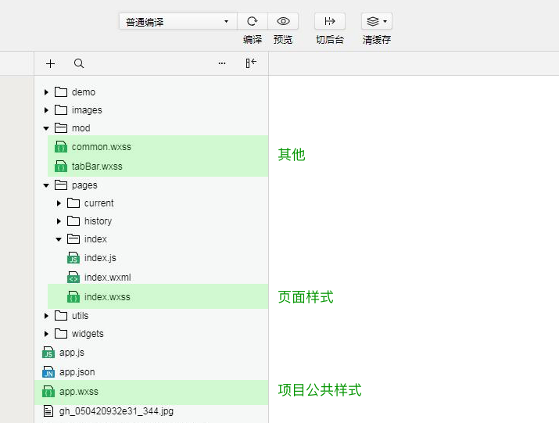
Title WXSS 样式
WXSS（WeiXin Style Sheets）是一套用于小程序的样式语言，用于描述WXML的组件样式，也就是视觉上的效果。
WXSS 具有 CSS 大部分的特性，小程序在 WXSS 也做了一些扩充和修改。
1、新增了尺寸单位。WXSS 在底层支持新的尺寸单位 rpx 。
2、提供了全局的样式和局部样式。
3、WXSS 仅支持部分 CSS 选择器
Notes:
1、新增了尺寸单位。在写 CSS 样式时，开发者需要考虑到手机设备的屏幕会有不同的宽度和设备像素比，采用一些技巧来换算一些像素单位。WXSS 在底层支持新的尺寸单位 rpx ，开发者可以免去换算的烦恼，只要交给小程序底层来换算即可，由于换算采用的浮点数运算，所以运算结果会和预期结果有一点点偏差。
2、提供了全局的样式和局部样式。和前边 app.json, page.json 的概念相同，你可以写一个 app.wxss 作为全局样式，会作用于当前小程序的所有页面，局部页面样式 page.wxss 仅对当前页面生效。
3、此外 WXSS 仅支持部分 CSS 选择器
项目公共样式：根目录中的app.wxss为项目公共样式，它会被注入到小程序的每个页面。
页面样式：与app.json注册过的页面同名且位置同级的WXSS文件。
其它样式：其它样式可以被项目公共样式和页面样式引用
在小程序开发中，开发者不需要像Web开发那样去优化样式文件的请求数量，只需要考虑代码的组织即可。样式文件最终会被编译优化。

Slide 19
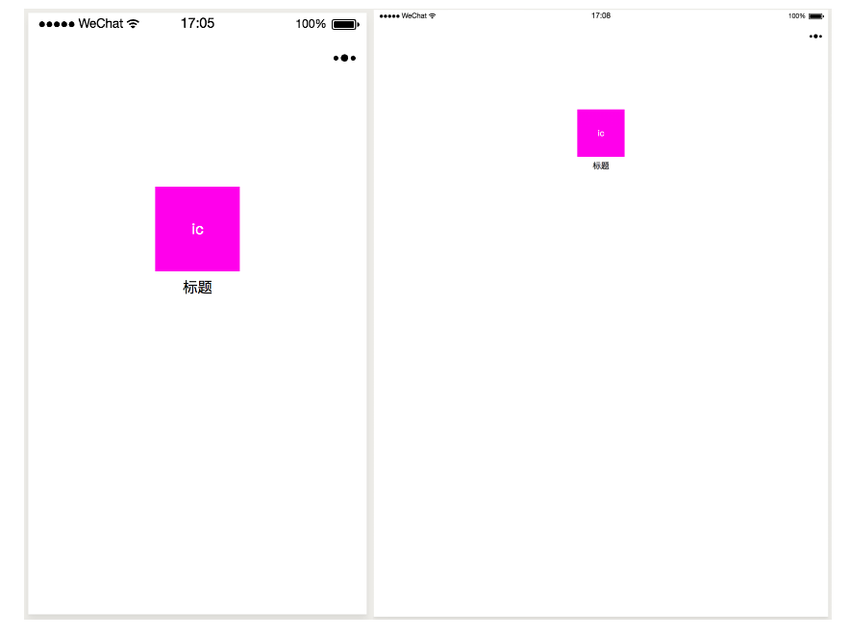
Title 尺寸单位
在WXSS中，引入了rpx（responsive pixel）尺寸单位。引用新尺寸单位的目的是，适配不同宽度的屏幕，开发起来更简单。
Notes:
同一个元素，在不同宽度的屏幕下，如果使用px为尺寸单位，有可能造成页面留白过多。

Slide 20
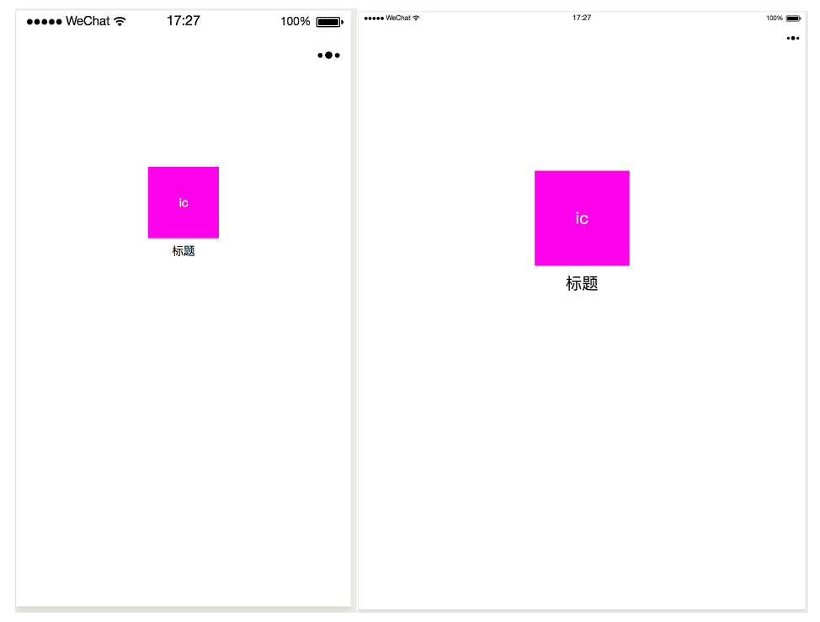
Title 尺寸单位
使用rpx尺寸单位， iPhone5与iPad视觉对比

Slide 21
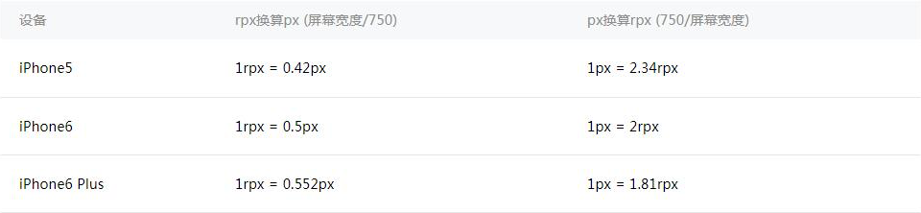
Title 单位换算
rpx = 屏幕宽度px（虚拟） / 750 = px。
可以简单理解为：750rpx为100%的屏幕宽度。
Notes:
这里的px并不是对应物理像素
小程序编译后，rpx会做一次px换算。
除非一些特殊场景，如屏幕越大需要展示的内容越多的画板应用。一般使用rpx即可。

Slide 22
Title WXSS引用
使用@import语句可以导入外联样式表，@import后跟需要导入的外联样式表的相对路径，用;表示语句结束
/** common.wxss **/
.small-p {
padding: 5px;
}
/** app.wxss **/
@import "common.wxss";
.middle-p {
padding: 15px;
}
由于WXSS最终会被编译打包到目标文件中，用户只需要下载一次，在使用过程中不会因为样式的引用而产生多余的文件请求。

Slide 23
Title 选择器
选择器 | 样例 | 样例描述
.class | .intro | 选择所有拥有 class="intro" 的组件
#id | #firstname | 选择拥有 id="firstname" 的组件
element | view | 选择所有 view 组件
element, element | view, checkbox | 选择所有文档的 view 组件和所有的 checkbox 组件
::after | view::after | 在 view 组件后边插入内容
::before | view::before | 在 view 组件前边插入内容

Slide 24
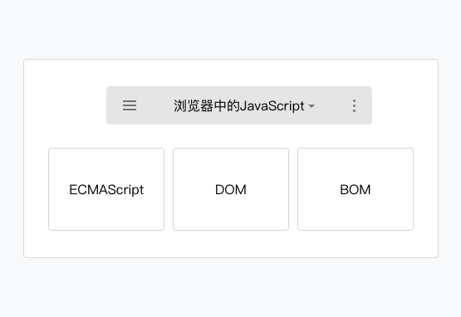
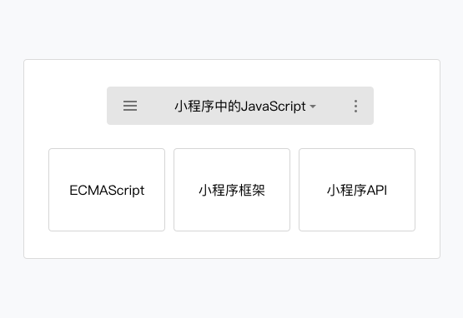
Title JS 交互逻辑
一个服务仅仅只有界面展示是不够的，还需要和用户做交互：响应用户的点击、获取用户的位置等等。在小程序里边，我们就通过编写 JS 脚本文件来处理用户的操作。
Notes:
浏览器中的JavaScript 是由 ECMAScript 和 BOM（浏览器对象模型）以及 DOM（文档对象模型）组成的，它使得开发者可以去操作浏览器的一些表现，比如修改URL、修改页面呈现、记录数据等等。
小程序中的 JavaScript 是由ECMAScript 以及小程序框架和小程序 API 来实现的。同浏览器中的JavaScript 相比没有 BOM 以及 DOM 对象，所以类似 JQuery、Zepto这种浏览器类库是无法在小程序中运行起来的

Slide 25
Title 程序构造器App()
宿主环境提供了 App() 构造器用来注册一个程序App，需要留意的是App() 构造器必须写在项目根目录的app.js里，App实例是单例对象，在其他JS脚本中可以使用宿主环境提供的 getApp() 来获取程序实例。
App({
onLaunch: function (options) { },
onShow: function (options) { },
onHide: function () { },
onError: function (msg) { },
globalData: 'I am global data'
})
Notes:
App构造器可以传递其他参数作为全局属性以达到全局共享数据的目的，后面说明。

Slide 26
Title 程序构造器App()
参数属性 | 类型 | 描述
onLaunch | Function | 当小程序初始化完成时，会触发 onLaunch（全局只触发一次）
onShow | Function | 当小程序启动，或从后台进入前台显示，会触发 onShow
onHide | Function | 当小程序从前台进入后台，会触发 onHide
onError | Function | 当小程序发生脚本错误，或者 API 调用失败时，会触发 onError 并带上错误信息
其他字段 | 任意 | 可以添加任意的函数或数据到 Object 参数中，在App实例回调用 this 可以访问
Notes:
初次进入小程序的时候，微信客户端初始化好宿主环境，同时从网络下载或者从本地缓存中拿到小程序的代码包，把它注入到宿主环境，初始化完毕后，微信客户端就会给App实例派发onLaunch事件，App构造器参数所定义的onLaunch方法会被调用。
进入小程序之后，用户可以点击左上角的关闭，或者按手机设备的Home键离开小程序，此时小程序并没有被直接销毁，我们把这种情况称为“小程序进入后台状态”，App构造器参数所定义的onHide方法会被调用。
当再次回到微信或者再次打开小程序时，微信客户端会把“后台”的小程序唤醒，我们把这种情况称为“小程序进入前台状态”，App构造器参数所定义的onShow方法会被调用。
我们可以看到，App的生命周期是由微信客户端根据用户操作主动触发的。

Slide 27
Title 页面构造器Page()
Page({
data: { text: "This is page data." },
onLoad: function (options) { },
onReady: function () { },
onShow: function () { },
onHide: function () { },
onUnload: function () { },
onPullDownRefresh: function () { },
onReachBottom: function () { },
onShareAppMessage: function () { },
onPageScroll: function () { }
})
宿主环境提供了 Page() 构造器用来注册一个小程序页面，Page()在页面脚本page.js中调用。
Notes:
这里的全局变量不会在页面跳转销毁
宿主环境提供了 Page() 构造器用来注册一个小程序页面，Page()在页面脚本page.js中调用。其中data属性是当前页面WXML模板中可以用来做数据绑定的初始数据，我们会在后文展开讨论；onLoad / onReady / onShow / onHide /onUnload 5个回调是Page实例的生命周期函数，我们在后文展开；onPullDownRefresh / onReachBottom / onShareAppMessage / onPageScroll 4个回调是页面的用户行为，我们也会在后文展开。

Slide 28
Title 页面构造器Page()
参数属性 | 类型 | 描述
data | Object | 页面的初始数据
onLoad | Function | 生命周期函数--监听页面加载，触发时机早于onShow和onReady
onReady | Function | 生命周期函数--监听页面初次渲染完成
onShow | Function | 生命周期函数--监听页面显示，触发事件早于onReady
onHide | Function | 生命周期函数--监听页面隐藏
onUnload | Function | 生命周期函数--监听页面卸载
onPullDownRefresh | Function | 页面相关事件处理函数--监听用户下拉动作
onReachBottom | Function | 页面上拉触底事件的处理函数
onShareAppMessage | Function | 用户点击右上角转发
onPageScroll | Function | 页面滚动触发事件的处理函数
其他 | Any | 可以添加任意的函数或数据，在Page实例的其他函数中用 this 可以访问
Notes:
这里的全局变量不会在页面跳转销毁
宿主环境提供了 Page() 构造器用来注册一个小程序页面，Page()在页面脚本page.js中调用。其中data属性是当前页面WXML模板中可以用来做数据绑定的初始数据，我们会在后文展开讨论；onLoad / onReady / onShow / onHide /onUnload 5个回调是Page实例的生命周期函数，我们在后文展开；onPullDownRefresh / onReachBottom / onShareAppMessage / onPageScroll 4个回调是页面的用户行为，我们也会在后文展开。
我们要特别留意一点，所有页面的脚本逻辑都跑在同一个JsCore线程，页面使用setTimeout或者setInterval的定时器，然后跳转到其他页面时，这些定时器并没有被清除，需要开发者自己在页面离开的时候进行清理。

Slide 29
Title 文件作用域
在 JavaScript 文件中声明的变量和函数只在该文件中有效；不同的文件中可以声明相同名字的变量和函数，不会互相影响。
// a.js
// The localValue can only be used in file a.js.
const localValue = 'a'
// Get the app instance.
const app = getApp()
// Get the global data and change it.
app.globalData++
// b.js
// You can redefine localValue in file b.js, without interference with the localValue in a.js.
const localValue = 'b'
// If a.js it run before b.js, now the globalData shoule be 2.
console.log(getApp().globalData)
Notes:
这些js编译后会合并，小程序启动后会加载所有的页面构造器，每个文件中的变量不会冲突，就算关闭页面之后变量不会销毁，尽量把变量写在构造器中。

Slide 30
Title 模块化
可以将一些公共的代码抽离成为一个单独的 js 文件，作为一个模块。模块只有通过 module.exports 或者 exports 才能对外暴露接口。
// common.js
function sayHello(name) {
console.log(`Hello ${name} !`)
}
function sayGoodbye(name) {
console.log(`Goodbye ${name} !`)
}
module.exports.sayHello = sayHello
exports.sayGoodbye = sayGoodbye
const common = require('common.js')
Page({
helloMINA() {
common.sayHello('MINA’)
},
goodbyeMINA() {
common.sayGoodbye('MINA’)
}
})
了解ES6 Module 的语法
Notes:
在Web开发中，我们通常在html中引用js，在小程序中只能在需要加载其他模块的js中使用require来引用。

Slide 31
Title API
页面跳转和路由
本地数据缓存
网络请求
文件系统

Slide 32
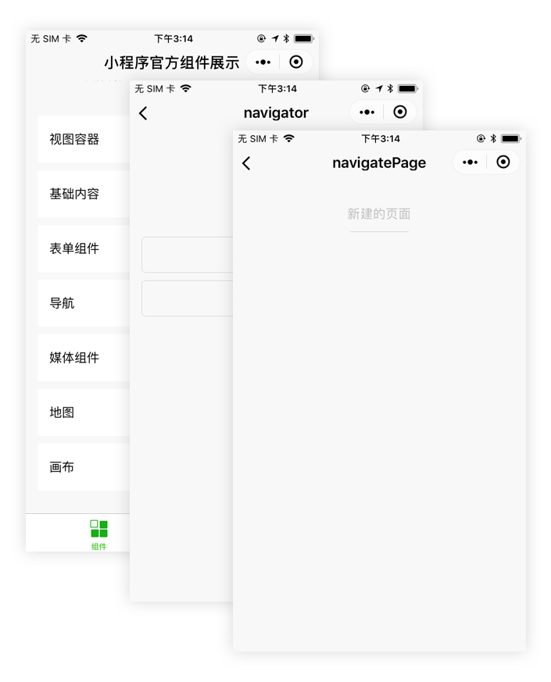
Title 页面跳转和路由
框架以栈的形式维护了当前的所有页面。
路由方式 | 页面栈表现
初始化 | 新页面入栈
打开新页面 | 新页面入栈
页面重定向 | 当前页面出栈，新页面入栈
页面返回 | 页面不断出栈，直到目标返回页
Tab 切换 | 页面全部出栈，只留下新的 Tab 页面
重加载 | 页面全部出栈，只留下新的页面

Slide 33
Title 路由方式
路由方式 | 触发时机 | 路由前页面 | 路由后页面
初始化 | 小程序打开的第一个页面 |  | onLoad, onShow
打开新页面 | 调用 API wx.navigateTo 或使用组件 <navigator open-type="navigateTo"/> | onHide | onLoad, onShow
页面重定向 | 调用 API wx.redirectTo 或使用组件 <navigator open-type="redirectTo"/> | onUnload | onLoad, onShow
页面返回 | 调用 API wx.navigateBack 或使用组件<navigator open-type="navigateBack">或用户按左上角返回按钮 | onUnload | onShow
Tab 切换 | 调用 API wx.switchTab 或使用组件 <navigator open-type="switchTab"/> 或用户切换 Tab |  | 各种情况请参考下表
重启动 | 调用 API wx.reLaunch 或使用组件 <navigator open-type="reLaunch"/> | onUnload | onLoad, onShow

Slide 34
Title 发起 HTTPS 网络请求。
需要到小程序后台配置域名
域名只支持 https 和 wss 协议；
域名不能使用 IP 地址或 localhost；
域名必须经过 ICP 备案；
出于安全考虑，api.weixin.qq.com 不能被配置为服务器域名；
对于每个接口，分别可以配置最多 20 个域名。
wx.request({
// 仅为示例，并非真实的接口地址
url: 'test.php',
data: {
x: ‘’,
y: ‘’
},
header: {
// 默认值
'content-type': 'application/json'
},
success(res) {
console.log(res.data)
}
})
在微信开发者工具中，可以临时开启 开发环境不校验请求域名、TLS版本及HTTPS证书 选项，跳过服务器域名的校验。此时，在微信开发者工具中及手机开启调试模式时，不会进行服务器域名的校验。
Notes:
1. 服务器域名配置
每个微信小程序需要事先设置一个通讯域名，小程序只可以跟指定的域名与进行网络通信。包括普通 HTTPS 请求（wx.request）、上传文件（wx.uploadFile）、下载文件（wx.downloadFile) 和 WebSocket 通信（wx.connectSocket）
配置流程
服务器域名请在 「小程序后台-设置-开发设置-服务器域名」 中进行配置，配置时需要注意：
域名只支持 https (wx.request、wx.uploadFile、wx.downloadFile) 和 wss (wx.connectSocket) 协议；
域名不能使用 IP 地址或 localhost；
域名必须经过 ICP 备案；
出于安全考虑，api.weixin.qq.com 不能被配置为服务器域名，相关API也不能在小程序内调用。 开发者应将 AppSecret 保存到后台服务器中，通过服务器使用 getAccessToken 接口获取 access_token，并调用相关 API；
对于每个接口，分别可以配置最多 20 个域名。
其他详细要求：https://developers.weixin.qq.com/miniprogram/dev/framework/ability/network.html

Slide 35
Title 本地数据缓存
// 异步接口在success/fail回调才知道写入成功与否
wx.setStorage({
key: "key",
data: "value1"
success: function () {
console.log('写入value1成功’)
},
fail: function () {
console.log('写入value1发生错误’)
}
})
wx.getStorage({
key: 'key1’,
success: function (res) {
// 异步接口在success回调才能拿到返回值
var value1 = res.data
},
fail: function () {
console.log('读取key1发生错误’)
}
})
同一个微信用户，同一个小程序 storage 上限为 10MB。storage 以用户维度隔离，同一台设备上，A 用户无法读取到 B 用户的数据。
注意： 如果用户储存空间不足，我们会清空最近最久未使用的小程序的本地缓存。我们不建议将关键信息全部存在 storage，以防储存空间不足或用户换设备的情况。
Notes:
本地数据缓存是小程序存储在当前设备上硬盘上的数据，本地数据缓存有非常多的用途，我们可以利用本地数据缓存来存储用户在小程序上产生的操作，在用户关闭小程序重新打开时可以恢复之前的状态。我们还可以利用本地缓存一些服务端非实时的数据提高小程序获取数据的速度，在特定的场景下可以提高页面的渲染速度，减少用户的等待时间。

Slide 36
Title 文件系统
本地临时文件
本地缓存文件
本地用户文件
wx.chooseImage(Object object)
wx.downloadFile(Object object)
wx.saveFile(Object object)
FileSystemManager.writeFile(Object object)
Notes:
本地临时文件：临时产生，随时会被回收的文件，重启小程序后失效。不限制存储大小。调用下载接口，选择图片接口。
本地缓存文件：小程序通过接口把本地临时文件缓存后产生的文件，不能自定义目录和文件名。除非用户主动删除小程序，否则不会被删除。跟本地用户文件共计，普通小程序最多可存储 10MB，游戏类目的小程序最多可存储 50MB。调用保存文件接口FileSystemManager.saveFile()把临时文件转成缓存文件。
本地用户文件：小程序通过接口把本地临时文件缓存后产生的文件，允许自定义目录和文件名。除非用户主动删除小程序，否则不会被删除。跟本地用户文件共计，普通小程序最多可存储 10MB，游戏类目的小程序最多可存储 50MB。wx.env.USER_DATA_PATH

Slide 37
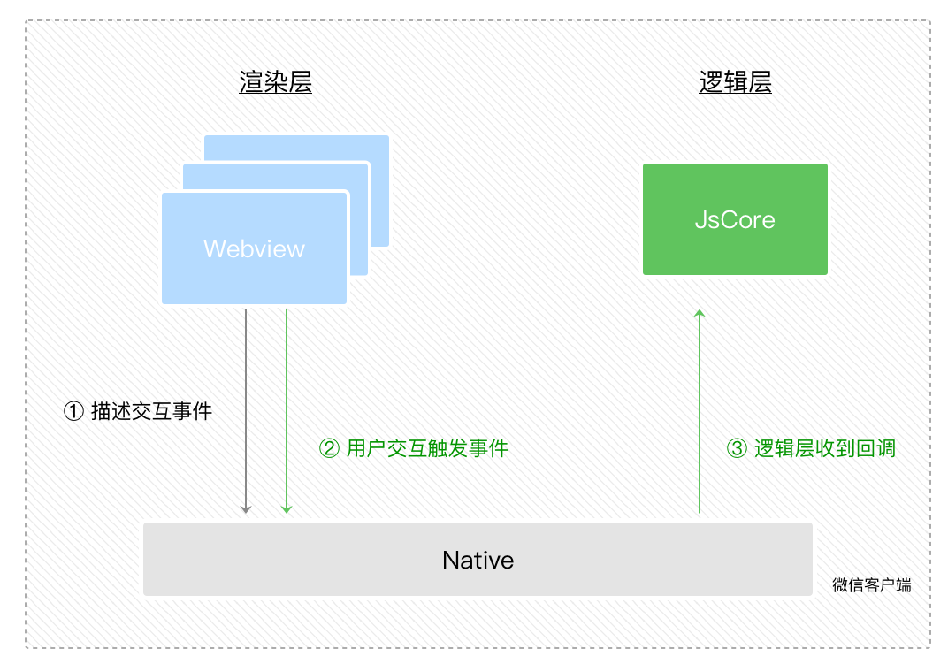
Title 事件
事件是视图层到逻辑层的通讯方式。
事件可以将用户的行为反馈到逻辑层进行处理。
事件可以绑定在组件上，当达到触发事件，就会执行逻辑层中对应的事件处理函数。
事件对象可以携带额外信息，如 id, dataset, touches。
渲染层产生用户交互事件传递给逻辑层
Notes:
UI界面的程序需要和用户互动，例如用户可能会点击你界面上某个按钮，又或者长按某个区域，这类反馈应该通知给开发者的逻辑层，需要将对应的处理状态呈现给用户。
有些时候程序上的“行为反馈”不一定是用户主动触发的，例如我们在视频video播放的过程中，播放进度是会一直变化的，这种反馈也应该通知给开发者做相应的逻辑处理。
在小程序里边，我们把这种“用户在渲染层的行为反馈”以及“组件的部分状态反馈”抽象为渲染层传递给逻辑层的“事件”

Slide 38
Title 事件处理示例
<!-- page.wxml -->
<view id="tapTest" data-hi="WeChat" bindtap="tapName"> Click me! </view>
// page.js
Page({
tapName: function (event) {
console.log(event)
}
})
事件是通过bindtap这个属性绑定在组件上的，同时在当前页面的Page构造器中定义对应的事件处理函数tapName，当用户点击该view区域时，达到触发条件生成事件tap，该事件处理函数tapName会被执行，同时还会收到一个事件对象event。

Slide 39
Title常见事件类型
类型 | 触发条件
touchstart | 手指触摸动作开始
touchmove | 手指触摸后移动
touchcancel | 手指触摸动作被打断，如来电提醒，弹窗
touchend | 手指触摸动作结束
tap | 手指触摸后马上离开
longpress | 手指触摸后，超过350ms再离开，如果指定了事件回调函数并触发了这个事件，tap事件将不被触发
longtap | 手指触摸后，超过350ms再离开（推荐使用longpress事件代替）
transitionend | 会在 WXSS transition 或 wx.createAnimation 动画结束后触发
animationstart | 会在一个 WXSS animation 动画开始时触发
animationiteration | 会在一个 WXSS animation 一次迭代结束时触发
animationend | 会在一个 WXSS animation 动画完成时触发

Slide 40
Title 组件
小程序提供了丰富的基础组件给开发者，开发者可以像搭积木一样，组合各种组件拼合成自己的小程序。
<view class="section tc">
<video src="{{src}}" controls></video>
<view class="btn-area">
<button bindtap="bindButtonTap">获取视频</button>
</view>
</view>
使用自定义组件时page.json需要配置：
{
"usingComponents": {
"my-component": "/components/my-component"
}
}
Notes:
基于Shadow DOM模型：模型上与WebComponents的ShadowDOM高度相似，但不依赖浏览器的原生支持，也没有其他依赖库；实现时，还针对性地增加了其他API以支持小程序组件编程。
可在纯JS环境中运行：这意味着逻辑层也具有一定的组件树组织能力。
高效轻量：性能表现好，在组件实例极多的环境下表现尤其优异，同时代码尺寸也较小。

Slide 41
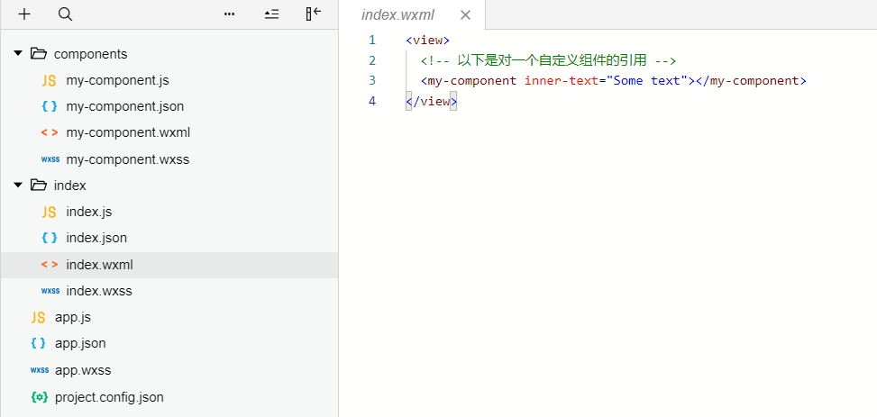
Title 自定义组件
开发者可以将页面内的功能模块抽象成自定义组件，以便在不同的页面中重复使用；也可以将复杂的页面拆分成多个低耦合的模块，有助于代码维护。自定义组件在使用时与基础组件非常相似。
WXML 节点标签名只能包含小写字母、中划线和下划线。
自定义组件也可以引用自定义组件。
自定义组件和页面所在项目根目录名不能以“wx-”为前缀。
在开发者工具中预览效果
Notes:
Json引用自定义组件：usingComponents
Wxml引用自定义组件

Slide 42
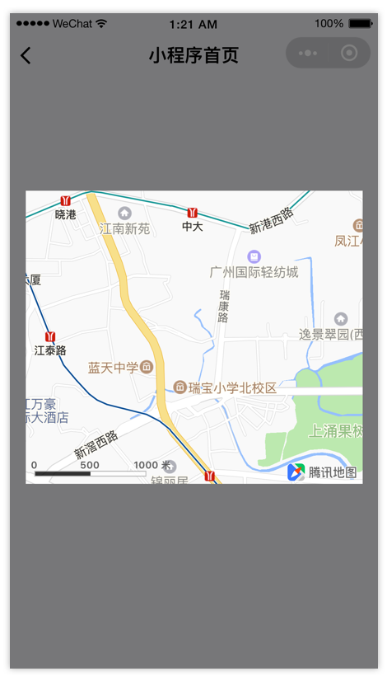
Title 原生组件
在内置组件中，有一些组件较为特殊，由客户端原生参与组件的渲染，这类组件我们称为“原生组件”,这也是小程序Hybrid技术的一个应用。
<map latitude="39.92" longtitude="116.46"></map>
运行原理：
组件被创建，包括组件属性会依次赋值。
组件被插入到DOM树里并计算布局，并读取出组件相对页面的位置（x, y坐标）、宽高。
组件通知客户端，在相同的位置上，根据宽高插入一块原生区域并渲染界面。
当位置或宽高发生变化时，组件会通知客户端做相应的调整。
Notes:
我们可以看出，原生组件在WebView这一层的渲染任务是很简单，只需要渲染一个占位元素，之后客户端在这块占位元素之上叠了一层原生界面。因此，原生组件的层级会比所有在WebView层渲染的普通组件要高。

Slide 43
Title 引入原生组件好处与限制
扩展Web的能力
减轻WebView的渲染工作
渲染性能更好
部分CSS样式无效
浮于页面其他组件之上
文本控件宽度异常
优点
缺点
Notes:
扩展Web的能力。比如像输入框组件（input, textarea）有更好地控制键盘的能力。
体验更好，同时也减轻WebView的渲染工作。比如像地图组件（map）这类较复杂的组件，其渲染工作不占用WebView线程，而交给更高效的客户端原生处理。
绕过setData、数据通信和重渲染流程，使渲染性能更好。比如像画布组件（canvas）可直接用一套丰富的绘图接口进行绘制。
1、原生组件脱离在WebView渲染流程外，这带来了一些限制。最主要的限制是一些CSS样式无法应用于原生组件，例如，不能在父级节点使用overflow:hidden来裁剪原生组件的显示区域；不能使用transformrotate让原生组件产生旋转等。
2、开发者最为常见的问题是，原生组件会浮于页面其他组件之上（相当于拥有正无穷大的z-index值）使其它组件不能覆盖在原生组件上展示。想要解决这个问题，可以考虑使用cover-view和cover-image组件。这两个组件也是原生组件，同样是脱离WebView的渲染流程外，而原生组件之间的层级就可以按照一定的规则控制。
3、文本控件宽度异常，由于原生控件的宽度保持和WebView中的一致，由于文本效果有差异，有些情况下文字全被截断。

Slide 44
Title 常用组件
组件名 | 名称 | 是否有**context** | 描述
video | 视频 | 是 | 播放视频
map | 地图 | 是 | 展示地图
canvas | 画布 | 是 | 提供一个可以自由绘图的区域
picker | 弹出式选择器 | 否 | 初始时没有界面，点击时弹出选择器

Slide 45
Title 代码编译
编译WXML
编译WXSS
编译JavaScript

Slide 46
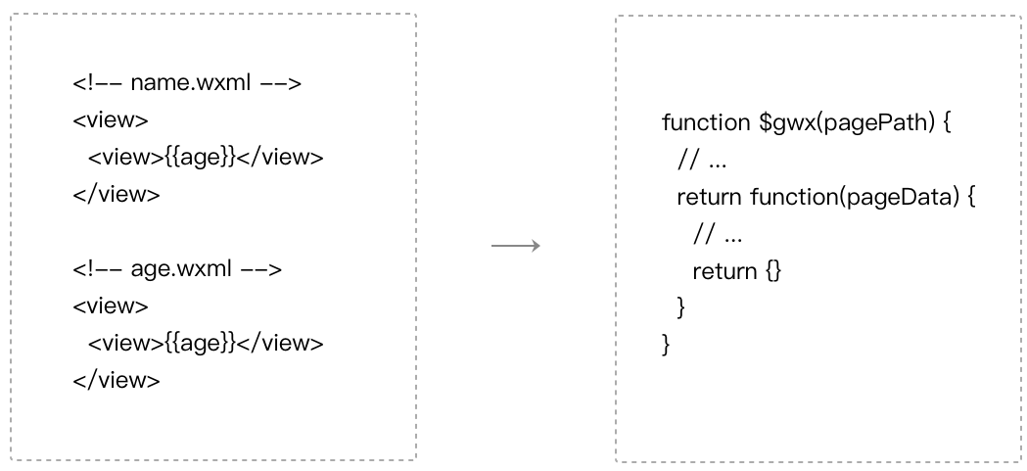
Title 编译WXML
小程序的渲染层的运行环境是一个WebView，而WebView无法直接理解WXML标签，所以需要经过编译。
Notes:
微信开发者工具内置了一个二进制的WXML编译器，这个编译器接受WXML代码文件列表，编译过程将所有的WXML代码最终变成一个JavaScript 函数，预先注入在WebView中。在运行时确定了页面路径之后，将路径作为参数传递给这个函数得到该页面的结构生成函数，页面结构生成函数接受页面数据，输出一段描述页面结构的JSON，最终通过小程序组件系统生成对应的HTML。

Slide 47
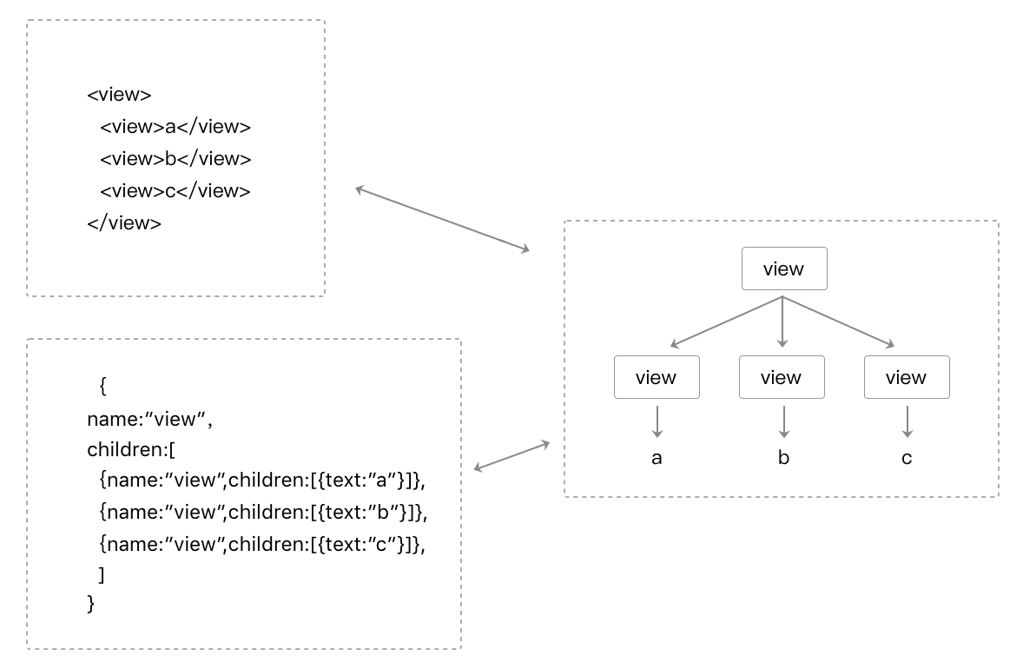
Title 编译WXML
WXML结构和JS对象均可以表示一棵Dom树
Notes:
无法在DOM操作
在开发UI界面过程中，程序需要维护很多变量状态，同时要操作对应的UI元素。随着界面越来越复杂，我们需要维护很多变量状态，同时要处理很多界面上的交互事件，整个程序变得越来越复杂。通常界面视图和变量状态是相关联的，如果有某种“方法”可以让状态和视图绑定在一起（状态变更时，视图也能自动变更），那我们就可以省去手动修改视图的工作。
这个方法就是“数据驱动”，下边我们来介绍一下小程序的数据驱动基本原理。
WXML结构实际上等价于一棵Dom树，通过一个JS对象也可以来表达Dom树的结构，如图3-2所示。

Slide 48
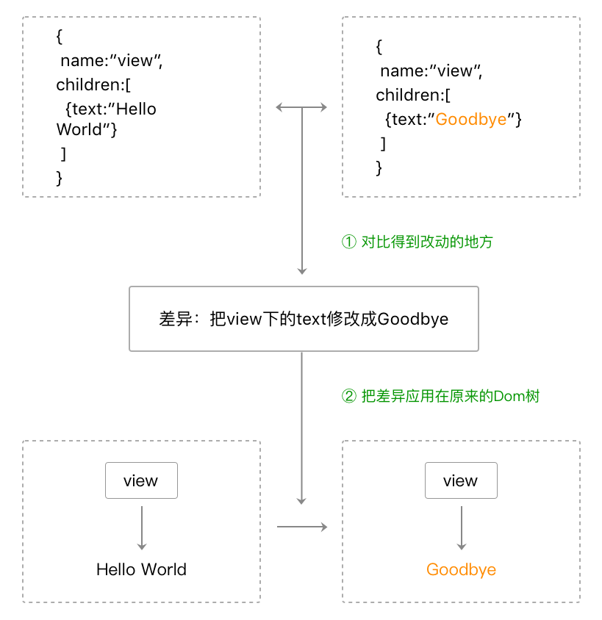
Title 编译WXML
状态更新的时候，通过对比前后JS对象变化，进而改变视图层的Dom树
Notes:
通过setData把msg数据从“Hello World”变成“Goodbye”，产生的JS对象对应的节点就会发生变化，此时可以对比前后两个JS对象得到变化的部分，然后把这个差异应用到原来的Dom树上，从而达到更新UI的目的，这就是“数据驱动”的原理。

Slide 49
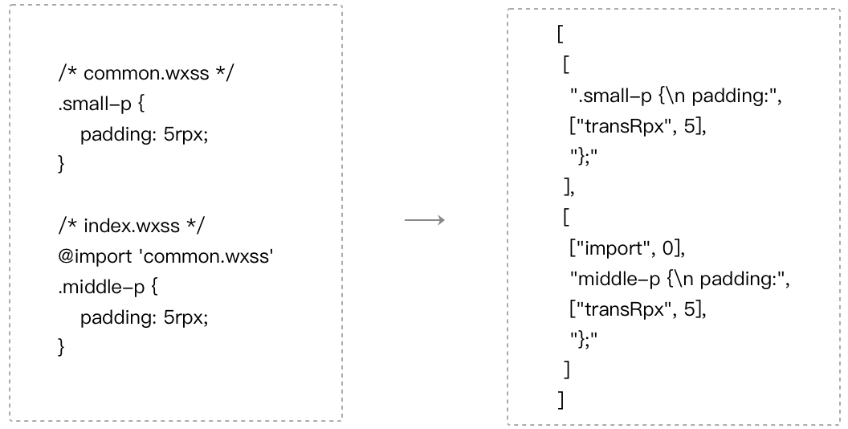
Title 编译WXSS
Notes:
WXSS 对 CSS 进行了扩充以及修改。与 CSS 相比，WXSS 扩展的一些特性，包括rpx尺寸单位和样式导入语法，这些特性都是WebView无法直接理解的。 微信开发者工具内置了一个二进制的WXSS编译器，这个编译器接受WXSS文件列表，分析文件之间的引用关系，同时预处理rpx，输出一个样式信息数组，每个WXSS文件对应于这个数组中的一项。
在运行时，根据当前的屏幕宽度，计算出1rpx对应多少像素单位，然后将样式信息数组转换成最终的样式添加到页面中。 由于样式在微信客户端存在兼容性问题，为了方便开发者，微信开发者工具提供了上传代码时样式自动补全的功能，利用PostCSS 对WXSS文件进行预处理，自动添加样式前缀。

Slide 50
Title 编译JavaScript
ES6转ES5
压缩混淆
合并app-service.js
兼容各平台
减少体积
Notes:
微信客户端在运行小程序的逻辑层的时候只需要加载一个JS文件（我们称为app-service.js），而小程序框架允许开发者将 JavaScript 代码写在不同的文件中，所以在代码上传之前，微信开发者工具会对开发者的JS 文件做一些预处理，包括ES6转ES5和代码压缩（开发者可以选择关闭预处理操作），在服务器编译过程将每个JS文件的内容分别包裹在define域中，再按一定的顺序合并成 app-service.js 。其中对于页面JS和app.js需要主动require。

Slide 51
Title 发布
预览
上传代码
提交审核
发布
Notes:
在开发者工作中可预览。
工具-上传代码
在小程序管理后台提交审核，待审核通过后发布。

Slide 52

谢谢！
参考资料：
官方文档
官方指南

